Slide 1
ΤΕΧΝΙΚΕΣ Αντικειμενοστραφουσ προγραμματισμου
Εισαγωγή

Slide 2
ΓΛΩΣΣΕΣ ΠΡΟΓΡΑΜΜΑΤΙΣΜΟΥ
(Ευχαριστίες στον καθηγητή Βασίλη Χριστοφίδη)

Slide 3
Λίγο Ιστορία
Οι πρώτες γλώσσες προγραμματισμού δεν ήταν για υπολογιστές
  Αυτόματη δημιουργία πρωτοτύπων για ραπτομηχανές
  Μουσικά κουτιά ή ρολά για πιάνο
  Η αφαιρετική μηχανή του Τuring

Slide 4
Γλώσσες προγραμματισμού
Πρώτη γενιά: Γλώσσες μηχανής
Ο προγραμματιστής μετατρέπει το πρόβλημα του σε ένα πρόγραμμα
Π.χ. πώς να υπολογίσω το μέγιστο κοινό διαιρέτη δύο αριθμών
Και γράφει ακριβώς τις εντολές που θα πρέπει να εκτελέσει ο υπολογιστής
Θα πρέπει να ξέρει ακριβώς την δυαδική αναπαράσταση των εντολών.
Στους πρώτους υπολογιστές οι εντολές κωδικοποιούνταν σε διάτρητες κάρτες
Machine Language
187E:0100 75 17 80 3E 0D
187E:0110 B9 FF FF 8B D1
187E:0120 42 33 C9 8B D1
187E:0130 5B FF BE E7 04
187E:0140 01 BF 01 00 CD
187E:0150 47 18 A2 19 00
187E:0160 2B F1 58 C3 73
187E:0170 B4 59 CD 21 59
Program entered and executed as
machine language

Slide 5
Πέντε γενεές γλωσσών προγραμματισμού
Πρώτη γενιά: Γλώσσες μηχανής
Δεύτερη γενιά: Assembly
The ASSEMBLER converts instructions to op-codes:
What is the instruction to load from memory?
Where is purchase price stored?
What is the instruction to multiply?
What do I multiply by?
What is the instruction to add from memory?
Ο προγραμματιστής δεν χρειάζεται να ξέρει ακριβώς την δυαδική αναπαράσταση των εντολών.
Χρησιμοποιεί πιο κατανοητούς μνημονικούς κανόνες.
Ο Assembler μετατρέπει τα σύμβολα σε γλώσσα μηχανής.
Οι γλώσσες εξαρτώνται από το hardware
What is the instruction to store back into memory?
Assembly Language
Machine Language
POP SI
MOV AX,[BX+03]
187E:0100 75 17 80 3E 0D
SUB AX,SI
187E:0110 B9 FF FF 8B D1
MOV WORD PTR [TOT_AMT],E0D7
187E:0120 42 33 C9 8B D1
MOV WORD PTR [CUR_AMT],E1DB
187E:0130 5B FF BE E7 04
ADD [TOT_AMT],AX
187E:0140 01 BF 01 00 CD
187E:0150 47 18 A2 19 00
187E:0160 2B F1 58 C3 73
187E:0170 B4 59 CD 21 59
Translate into machine
operation codes
(op-codes)
Program executed as
machine language

Slide 6
Πέντε γενεές γλωσσών προγραμματισμού
Πρώτη γενιά: Γλώσσες μηχανής
Δεύτερη γενιά: Assembly
Τρίτη γενιά: Υψηλού επιπέδου (high-level) γλώσσες
Virtual Language Source Code
Load A From Total-Sales
Ο προγραμματιστής δίνει εντολές στον υπολογιστή σε μια κατανοητή και καλά δομημένη γλώσσα (source code)
Ο compiler τις μετατρέπει σε ενδιάμεσο κώδικα (object code)
Ο ενδιάμεσος κώδικας μετατρέπεται σε γλώσσα μηχανής (machine code)
Load B From Sales-Tax
Multiply A, B
Store C in Total-Sales
Macintosh
PC
Compiler
Compiler
UNIX
Compiler
Native
Native
Machine
Machine
Code
Native
Code
Machine
Code
Macintosh
PC
UNIX

Slide 7
Πέντε γενεές γλωσσών προγραμματισμού
Πρώτη γενιά: Γλώσσες μηχανής
Δεύτερη γενιά: Assembly
Τρίτη γενιά: Υψηλού επιπέδου (high-level) γλώσσες
The COMPILER translates:
Load the purchase price
Machine Language
Multiply it by the sales tax
Add the purchase price to the result
Store the result in total price
Assembly Language
187E:0100 75 17 80 3E 0D
187E:0110 B9 FF FF 8B D1
POP SI
187E:0120 42 33 C9 8B D1
MOV AX,[BX+03]
187E:0130 5B FF BE E7 04
SUB AX,SI
187E:0140 01 BF 01 00 CD
MOV WORD PTR [TOT_AMT],E0D7
187E:0150 47 18 A2 19 00
High-Level Language
MOV WORD PTR [CUR_AMT],E1DB
187E:0160 2B F1 58 C3 73
ADD [TOT_AMT],AX
187E:0170 B4 59 CD 21 59
salesTax = purchasePric * TAX_RATE;
totalSales = purchasePrice + salesTax;
Program executed as
machine language
Translate into the
Translate into machine
instruction set
operation codes
(op-codes)

Slide 8
Πέντε γενεές γλωσσών προγραμματισμού
Πρώτη γενιά: Γλώσσες μηχανής
Δεύτερη γενιά: Assembly
Τρίτη γενιά: Υψηλού επιπέδου (high-level) γλώσσες

Slide 9
Πέντε γενεές γλωσσών προγραμματισμού
Πρώτη γενιά: Γλώσσες μηχανής
Δεύτερη γενιά: Assembly
Τρίτη γενιά: Υψηλού επιπέδου (high-level) γλώσσες
Τέταρτη γενιά: Εξειδικευμένες γλώσσες
Πέμπτη γενιά: «Φυσικές» γλώσσες.
Κάθε γενιά προσθέτει ένα επίπεδο αφαίρεσης.

Slide 10
Προγραμματιστικά Υποδείγματα (paradigms)
Προγραμματισμός των πρώτων ημερών.
Spaghetti code
Δύσκολο να διαβαστεί και να κατανοηθεί η ροή του

Slide 11
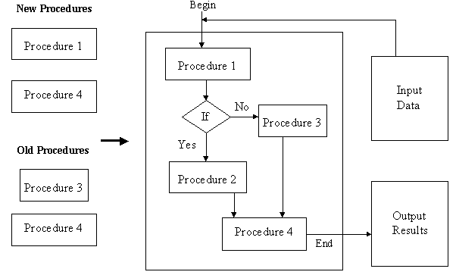
Δομημένος Προγραμματισμός
Τέσσερεις προγραμματιστικές δομές
  Sequence – ακολουθιακές εντολές
  Selection – επιλογή με if-then-else
  Iteration – δημιουργία βρόγχων
  Recursion - αναδρομή
Ο κώδικας σπάει σε λογικά blocks που έχουν ένα σημείο εισόδου και εξόδου.
  Κατάργηση της GOTO εντολής.
Οργάνωση του κώδικα σε
διαδικασίες (procedures)

Slide 12
Διαδικασιακός Προγραμματισμός
Το πρόγραμμα μας σπάει σε πολλαπλές διαδικασίες.
  Κάθε διαδικασία λύνει ένα υπο-πρόβλημα και αποτελεί μια λογική μονάδα (module)
  Μια διαδικασία μπορούμε να την επαναχρησιμοποιήσουμε σε διαφορετικά δεδομένα.
Το πρόγραμμα μας είναι τμηματοποιημένο (modular)

Slide 13
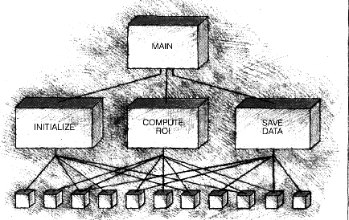
Κοινά Δεδομένα
Ο διαδικασιακός προγραμματισμός τμηματοποιεί τον κώδικα αλλά όχι απαραίτητα τα δεδομένα
  Π.χ., με τη χρήση καθολικών μεταβλητών (global variables) όλες οι διαδικασίες μπορεί να χρησιμοποιούν τα ίδια δεδομένα και άρα να εξαρτώνται μεταξύ τους.
  Πρέπει να αποφεύγουμε τη χρήση καθολικών μεταβλητών!

Slide 14
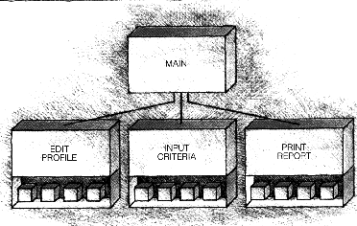
Απόκρυψη δεδομένων
Με τη δημιουργία τοπικών μεταβλητών μέσα στις διαδικασίες αποφεύγουμε την ύπαρξη κοινών δεδομένων
Ο κώδικας γίνεται πιο εύκολο να σχεδιαστεί, να γραφτεί και να συντηρηθεί
Η επικοινωνία μεταξύ των διαδικασιών γίνεται με ορίσματα.
Τμηματοποιημένος προγραμματισμός (modular programming)

Slide 15
Περιορισμοί του διαδικασιακού προγραμματισμού
Ο διαδικασιακός προγραμματισμός δουλεύει ΟΚ για μικρά προγράμματα, αλλά για μεγάλα συστήματα είναι δύσκολο να σχεδιάσουμε, να υλοποιήσουμε και να συντηρήσουμε τον κώδικα.
  Δεν είναι εύκολο να προσαρμοστούμε σε αλλαγές, και δεν μπορούμε να προβλέψουμε όλες τις ανάγκες που θα έχουμε
Π.χ., το πανεπιστήμιο έχει ένα σύστημα για να κρατάει πληροφορίες για φοιτητές και καθηγητές
  Υπάρχει μια διαδικασία printStudent που τυπώνει στοιχεία και βαθμούς φοιτητών
  Προκύπτει ανάγκη για μια διαδικασία που να τυπώνει τα μαθήματα των καθηγητών
    Χρειαζόμαστε μια printProf

Slide 16
Παράδειγμα
Γιώργος
Φοιτητής studentGeorge:
printStudent
10,8
Καθηγητής profKostas:
Κώστας
printProf
212,059

Slide 17
Αντικειμενοστραφής προγραμματισμός
Τα προβλήματα αυτά προσπαθεί να αντιμετωπίσει ο αντικειμενοστραφής προγραμματισμός (object-oriented programming)
  Ο αντικειμενοστραφής προγραμματισμός βάζει μαζί τα δεδομένα και τις διαδικασίες (μεθόδους) σχετικές με τα δεδομένα
  Π.χ., ο φοιτητής ή ο καθηγητής έρχεται με μια δικιά του διαδικασία print
Αυτό επιτυγχάνεται με αντικείμενα και κλάσεις

Slide 18
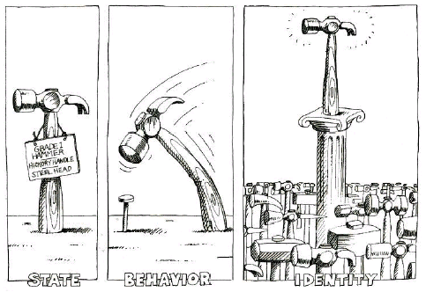
Αντικείμενο
Ένα αντικείμενο στον κώδικα αναπαριστά μια μονάδα/οντότητα/έννοια η οποία έχει:
Μια κατάσταση, η οποία ορίζεται από ορισμένα χαρακτηριστικά
Μια συμπεριφορά, η οποία ορίζεται από ορισμένες ενέργειες που μπορεί να εκτελέσει το αντικείμενο
Μια ταυτότητα που το ξεχωρίζει από τα υπόλοιπα αντικείμενα ίδιου τύπου.
Παραδείγματα: ένας άνθρωπος, ένα πράγμα, ένα μέρος, μια υπηρεσία

Slide 19
Παράδειγμα
Γιώργος
Φοιτητής studentGeorge:
printStudent
10,8
Καθηγητής profKostas:
Κώστας
printProf
212,059
Η κατάσταση (τα χαρακτηριστικά) του αντικειμένου
print: ίδιο όνομα διαφορετική λειτουργία
Φοιτητής
studentGeorge:
Γιώργος
Καθηγητής
profKostas :
Κώστας
10,8
212,059
Η ταυτότητα του αντικειμένου
Η συμπεριφορά (οι ενέργειες) του αντικειμένου
print
print

Slide 20
Κλάσεις
Κλάση: Μια αφηρημένη περιγραφή αντικειμένων με κοινά χαρακτηριστικά και κοινή συμπεριφορά
  Ένα καλούπι που παράγει αντικείμενα
  Ένα αντικείμενο είναι ένα στιγμιότυπο μίας κλάσης.
Π.χ., η κλάση φοιτητής έχει τα γενικά χαρακτηριστικά (όνομα, βαθμοί) και τη συμπεριφορά print
  Ο φοιτητής Χ είναι ένα αντικείμενο της κλάσης φοιτητής
Η κλάση Car έχει τα χαρακτηριστικά (brand, color) και τη συμπεριφορά (drive, stop)
  To αυτοκίνητο ΙΝΙ2013 είναι ένα αντικείμενο της κλάσης Car με κατάσταση τα χαρακτηριστικά (BMW, red)

Slide 21
Κλάσεις και Αντικείμενα
Κλάση
Student
Όνομα κλάσης
Μια αφηρημένη περιγραφή ενός φοιτητή.
name
Πεδία κλάσης: Ιδιότητες/Χαρακτηριστικά
grades
Μέθοδοι κλάσης: λειτουργίες
print()
Student
studentGeorge1:
Γιώργος
Κώστας
Student
studentKostas:
10,8
5,6
Αντικείμενα
print
print
Το κάθε αντικείμενο έχει
Μια κατάσταση (το συγκεκριμένο όνομα και τους συγκεκριμένους βαθμούς)
Ενέργειες (τις λειτουργείες/μεθόδους)
Ταυτότητα (studentGeorge1, studentGeorge2, studentKostas)
Student
studentGeorge2:
Γιώργος
10,8
print

Slide 22
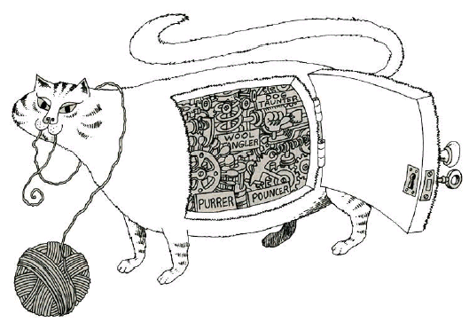
Ενθυλάκωση
Η στεγανοποίηση της κατάστασης και της συμπεριφοράς ώστε οι λεπτομέρειες της υλοποίησης να είναι κρυμμένες από το χρήστη του αντικειμένου.
Notes:
Classes become self-contained and provide an extra level of abstraction
Classes assume roles

Slide 23
Κληρονομικότητα
Οι κλάσεις μας επιτρέπουν να ορίσουμε μια ιεραρχία
  Π.χ., και ο Φοιτητής και ο Καθηγητής ανήκουν στην κλάση Άνθρωπος.
  Η κλάση Αυτοκίνητο ανήκει στην κλάση Όχημα η οποία περιέχει και την κλάση Μοτοσυκλέτα
Οι κλάσεις πιο χαμηλά στην ιεραρχία κληρονομούν χαρακτηριστικά και συμπεριφορά από τις ανώτερες κλάσεις
  Όλοι οι άνθρωποι έχουν όνομα
  Όλα τα οχήματα έχουν μέθοδο drive, stop.
Άνθρωπος
Φοιτητής
Καθηγητής
Όχημα
Αυτό/νητο
Μηχανή

Slide 24
Πολυμορφισμός
Κλάσεις με κοινό πρόγονο έχουν κοινά χαρακτηριστικά, αλλά έχουν και διαφορές
  Π.χ., είναι διαφορετικό το παρκάρισμα για ένα αυτοκίνητο και μια μηχανή
Ο πολυμορφισμός μας επιτρέπει να δώσουμε μια κοινή συμπεριφορά σε κάθε κλάση (μια μέθοδο park), η οποία όμως υλοποιείται διαφορετικά για αντικείμενα διαφορετικών κλάσεων.
Μπορούμε επίσης να ορίσουμε αφηρημένες κλάσεις, όπου προϋποθέτουμε μια συμπεριφορά και αυτή πρέπει να υλοποιηθεί σε χαμηλότερες κλάσεις διαφορετικά ανάλογα με τις ανάγκες μας

Slide 25
Αφηρημένοι Τύποι Δεδομένων
Χρησιμοποιώντας τις κλάσεις μπορούμε να ορίσουμε τους δικούς μας τύπους δεδομένων
  Έτσι μπορούμε να φτιάξουμε αντικείμενα με συγκεκριμένα χαρακτηριστικά και συμπεριφορά.
Χρησιμοποιώντας την κληρονομικότητα και τον πολυμορφισμό, μπορούμε να επαναχρησιμοποιήσουμε υπάρχοντα χαρακτηριστικά και μεθόδους.

Slide 26
Η εξέλιξη του προγραμματισμού
Προγραμματισμός
Το πρόγραμμα ως μια σειρά εντολών
Προγραμματισμός με Διαδικασίες
Το πρόγραμμα ως μια συλλογή από συναρτήσεις που λειτουργούν σε global data
Τμηματοποιημένος Προγραμματισμός
Συναρτήσεις και δεδομένα ορίζουν λογικά blocks. Χρήση τοπικών μεταβλητών.
Αντικειμενοστραφής Προγραμματισμός
Δημιουργία αντικειμένων όπου τα δεδομένα έρχονται με συγκεκριμένες συναρτήσεις.

Slide 27

Διαδικασιακός vs. Αντικειμενοστραφής Προγραμματισμός
Διαδιδικασιακός: Έμφαση στις διαδικασίες
  Οι δομές που δημιουργούμε είναι για να ταιριάζουν με τις διαδικασίες.
  Οι διαδικασίες προκύπτουν από το χώρο των λύσεων.
Αντικειμενοστραφής: Έμφαση στα αντικείμενα
  Τα αντικείμενα δημιουργούνται από το χώρο του προβλήματος
  Λειτουργούν ακόμη και αν αλλάξει το πρόβλημα μας
Problem Space
Objects

Slide 28
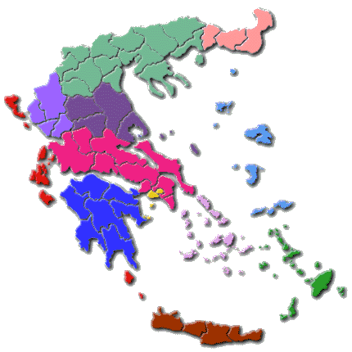
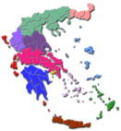
Διαδικασιακή αναπαράσταση
Real world entities
data
procedures
+
Software Representation

Slide 29
Αντικειμενοστραφής αναπαράσταση
Real world entities
data:
data:
data:
procedures:
procedures:
procedures:
Software Representation
Notes:
The Three Keys to Object Technology
A software object has both attributes and behavior encapsulated in it
Software objects communicate by messages
Software objects can inherit attributes and behavior just like many real objects

Slide 30
Παράδειγμα: Πωλήσεις
Θέλουμε να δημιουργήσουμε λειτουργικό για ένα σύστημα το οποίο διαχειρίζεται πωλήσεις.
Πελάτες κάνουν παραγγελίες.
Οι πωλητές χειρίζονται την παραγγελία
Οι παραγγελίες είναι για συγκεκριμένα προϊόντα
Η παραγγελία αποστέλλεται με επιλεγμένο μέσο
Order
Product
Ship via

Slide 31
Διάγραμμα κλάσεων
Sale
Shipping mechanism
seller
buyer
Item sold
Salesperson
Customer
Product
Vehicle
Corporate
Individual
Truck
Train

Slide 32
Αλλαγή των απαιτήσεων
Προσθήκη αεροπορικής μεταφοράς
Sale
Shipping mechanism
seller
buyer
Item sold
Salesperson
Customer
Product
Vehicle
Corporate
Individual
Truck
Train
Airplane

Slide 33
Πλεονεκτήματα αντικειμενοστραφούς προγραμματισμού
Επειδή προσπαθεί να μοντελοποιήσει τον πραγματικό κόσμο, ο ΟΟP κώδικας είναι πιο κατανοητός.
Τα δομικά κομμάτια που δημιουργεί είναι πιο εύκολο να επαναχρησιμοποιηθούν και να συνδυαστούν
Ο κώδικας είναι πιο εύκολο να συντηρηθεί λόγω της ενθυλάκωσης

